Slide 1
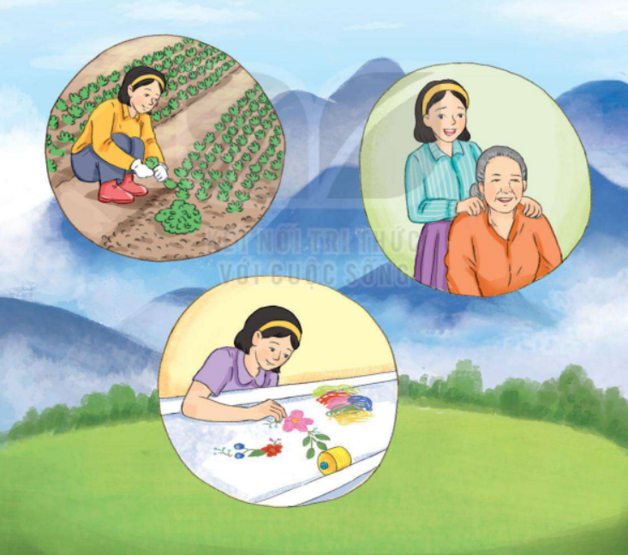

Slide 2
1
Những việc cần làm để thể hiện trách nhiệm với bố mẹ, người thân
- Thường xuyên quan tâm đến sức khỏe thể chất và tinh thần của bố mẹ, người thân.
- Thực hiện tốt các nhiệm vụ được gia đình giao cho.
- Ngoan ngoãn, lễ phép với bố mẹ , người thân.
- Cố gắng học tập tốt
- ….
Các hoạt động lao động mà em có thể làm để thể hiện trách nhiệm với gia đình
- Giúp mẹ kinh doanh hàng tạp hóa.
- Trồng rau
- Quét nhà, giặt quần áo
- Trông em, giúp đỡ em học tập.
- Chuẩn bị cơm khi bố mẹ đi làm về muộn.
- ….

Slide 3
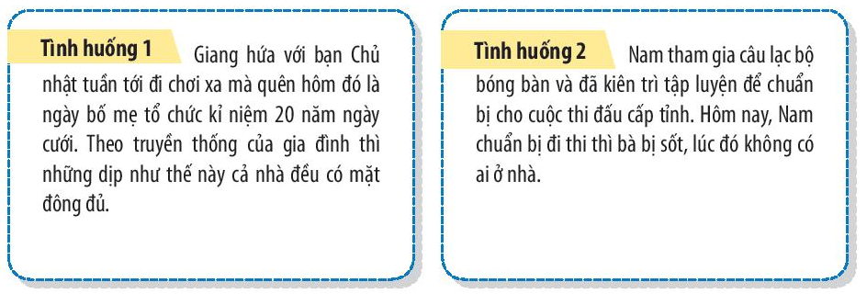
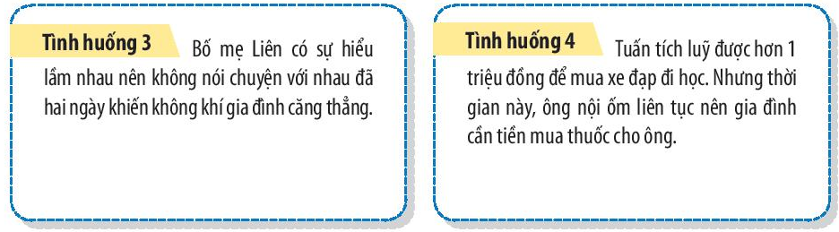
2
Cách ứng xử phù hợp trong việc thể hiện trách nhiệm với gia đình
Đề xuất cách ứng xử phù hợp trong việc thể hiện trách nhiệm với gia đình qua các tình huống sau:

Slide 4
2
Cách ứng xử phù hợp trong việc thể hiện trách nhiệm với gia đình
Giang nên nói lại với bạn của mình rằng hôm đó đúng vào ngày kỷ niệm 20 năm ngày cưới của bố mẹ. Trong 1 năm chỉ có một lần tổ chức và là dịp các thành viên của gia đình sum họp đông đủ, để chúc mừng cho hạnh phúc của bố mẹ, của gia đình. Giang và bạn có thể lùi kế hoạch đi chơi xa vào sau tuần đó hoăc một dịp thích hợp hơn.
Nếu bà bị sốt quá cao thì Nam nên nhờ sự giúp đỡ của người thân, hàng xóm và trực tiếp gọi bác sĩ và đưa bà đến bệnh viện sau đó mới bắt xe đến thi đấu.

Slide 5
2
Cách ứng xử phù hợp trong việc thể hiện trách nhiệm với gia đình
Liên nên đóng vai trò trung gian, chủ động nói chuyện, tâm sự riêng với bố và mẹ để đưa ra lời khuyên và tạo điều kiện để bố mẹ làm lành với nhau.
Tuấn nên dành phần tiền tích lũy được đó mua thuốc cho ông nội trước sau đó mới tính đến việc mua xe đạp sau.

Slide 6
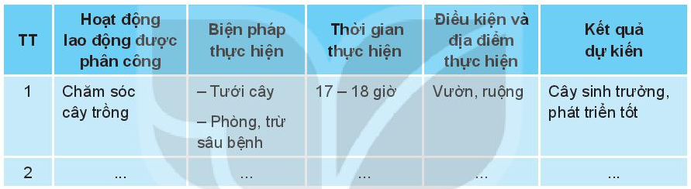
3
Xây dựng kế hoạch thực hiện hoạt động lao động trong gia đình
Xây dựng kế hoạch thực hiện theo gợi ý sau:

Slide 7
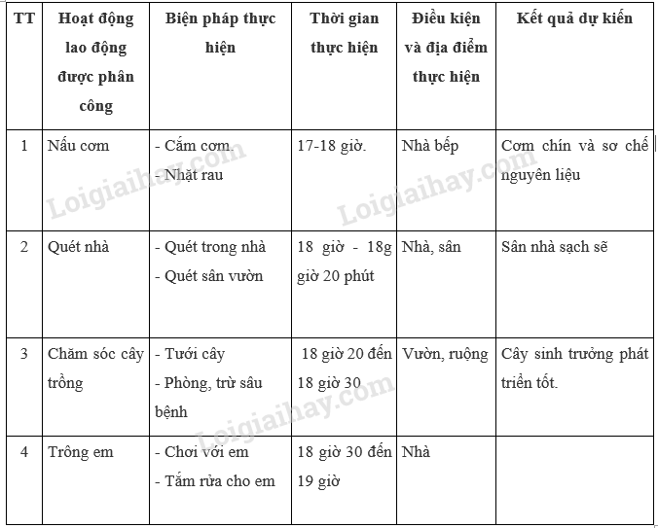
3
Xây dựng kế hoạch thực hiện hoạt động lao động trong gia đình
Tham khảo

